Slide 1
Воспитательные аспекты в учебном занятии в рамках обновленного ФГОС на уроках истории
Туртаев А.Н.,
учитель истории и обществознания

Slide 2
Учитель на уроке должен пользоваться всяким случаем, чтобы посредством обучения закинуть в душу ребенка какое-нибудь доброе семя Константин Дмитриевич Ушинский

Slide 3
История – учительница жизни говорили древние. Уроки истории содержат в себе огромный потенциал для реализации воспитательных задач. Сегодня они не должны сводиться к изложению «сухого» фактологического материала с датами и понятиями. Современный урок – это прежде всего деятельность, в центре которой находится ученик, задача же учителя при таком подходе - научить своих учеников мыслить, сопереживать, чувствовать ответственность за совершенные дела и поступки.

Slide 4
Направления по реализации воспитательных задач
Формирование чувства патриотизма, толерантности.
Оценка исторической личности с разных позиций и в соответствии с исторической эпохой
Воспитание культуры общения при помощи групповых форм работы на уроке
Воздействие на эмоционально-чувственную сферу личности учеников при помощи ИКТ

Slide 5
Формированию патриотизма способствуют уроки, в ходе которых ученики знакомятся с освободительной, справедливой борьбой российского народа против завоевателей. Ребята не только знакомятся с историческими событиями разных эпох, но и осмысливают вклад знаменитых людей в защиту своей родины.

Slide 6
Тема: Отечественная война
1812г. был отмечен высочайшим подъемом духа русского народа, ростом национального самосознания. Итоги кампании во многом определили на целое столетие развитие российской истории. Участники событий - это наши предки, которые поднялись на защиту Родины, и все свои силы, талант, мужество беззаветно отдавали служению Отечеству. А мы, их потомки, являемся носителями исторических и патриотических традиций, и память о Отечественной войне дошла до нас, и не может быть предана забвению. Учащиеся создают по этой теме презентации, лэпбуки и демонстрируют на уроке портреты героев- участников войны.

Slide 7
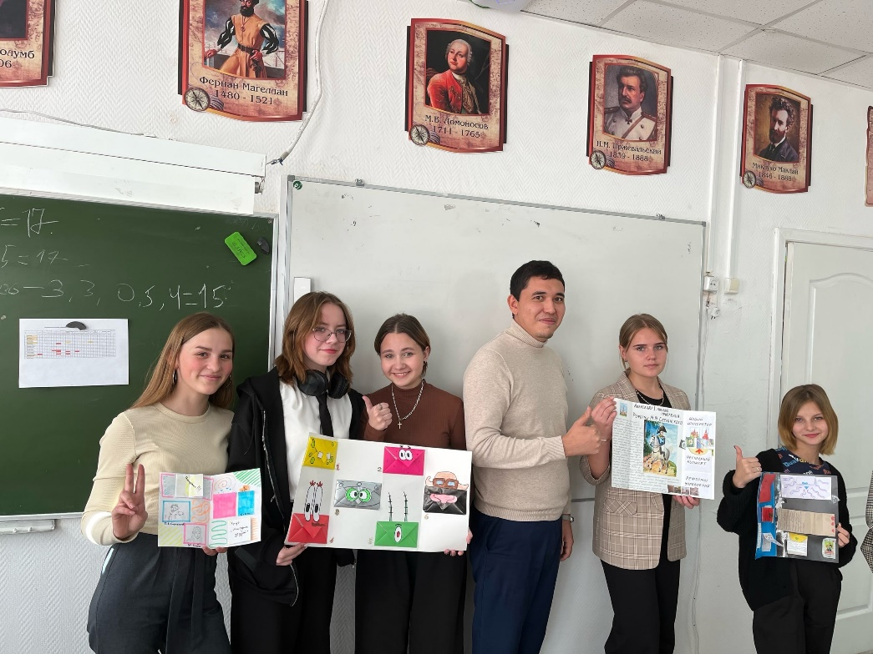
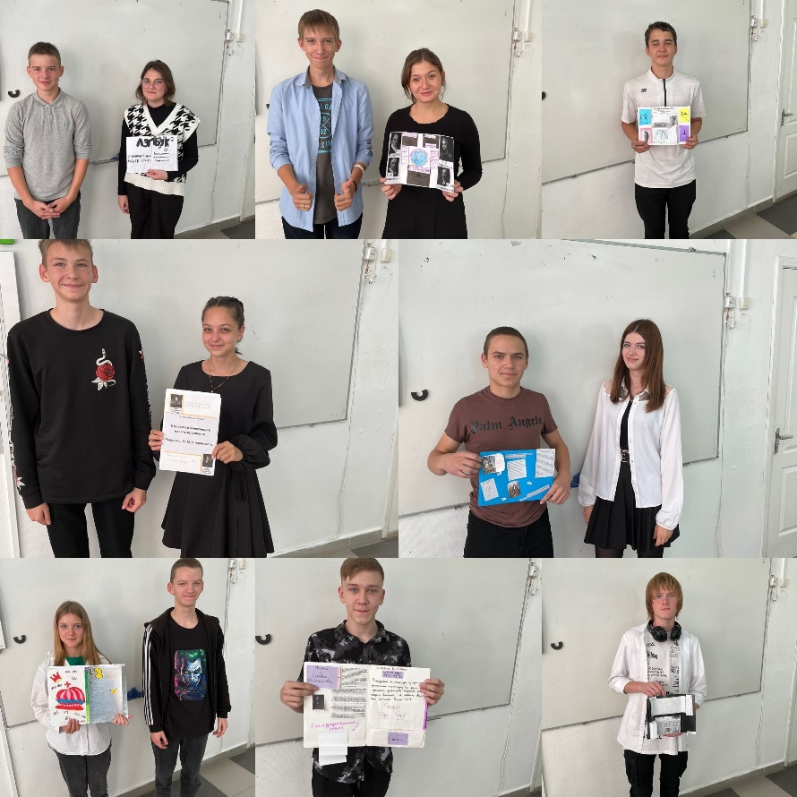
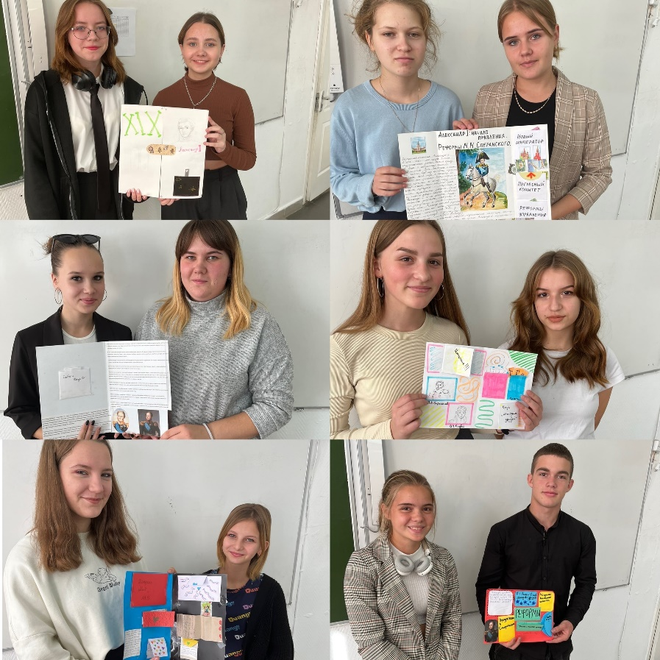
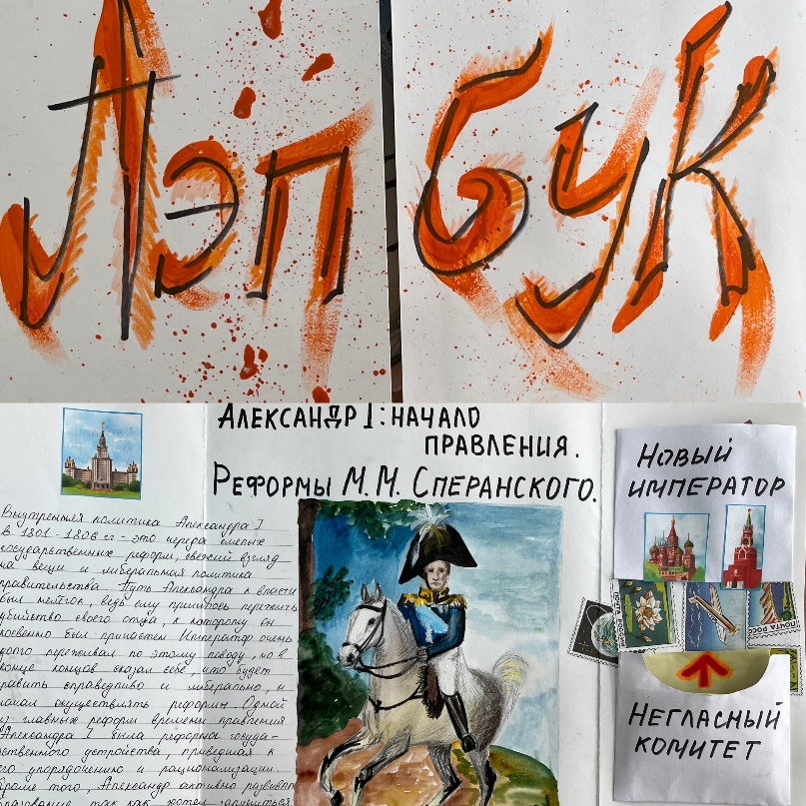

Slide 8
Особую воспитательную нагрузку имеют уроки, предполагающие знакомство с историческими личностями.
На уроках истории я пытаюсь учить детей давать оценку той или иной исторической личности с позиции того, что нет «черного» или «белого», а есть «полутона», так же и применительно к историческим личностям, да и к каждому из нас – нет абсолютно хороших или плохих людей, все мы разные – и это здорово. Важно показывать на исторических примерах ценность личности каждого отдельного человека – будь то император, король, руководитель крестьянского восстания, художник, ученый или сосед по парте.
При характеристике того или иного исторического деятеля важно акцентировать внимание учащихся на том, что мы не можем давать оценку с точки зрения сегодняшнего дня, наших представлений о нравственности, важно понять атмосферу времени, в которой жил наш герой.

Slide 9
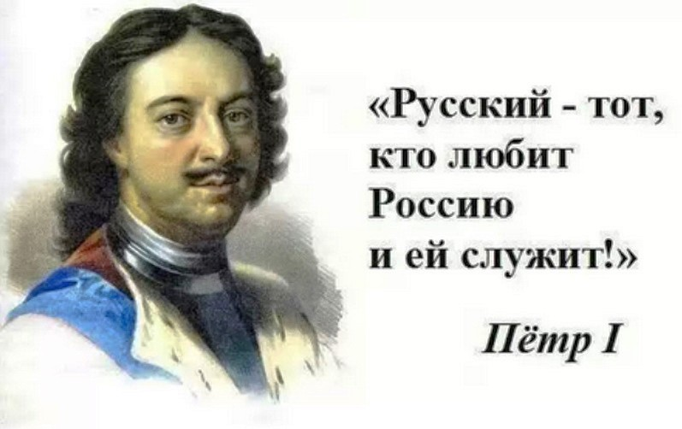
Реформы Петра I, казалось бы, явились разрывом с русскими традициями. Петра называли в народе «антихристом», но Петр I не отказался от героического прошлого страны. Особое внимание он обратил на Александра Невского. Место для строительства Петербурга он выбирает именно на берегу Невы, там, где в XIII в. проходила битва под руководством Александра Невского, и здесь же был построен монастырь во имя великого полководца. При Петре I задумано было учредить Орден Александра Невского, и им затем были награждены А.В.Суворов и М.И.Кутузов

Slide 10
Каждый урок является средой, где происходит воспитание культуры общения. Ученики учатся слушать и слышать не только учителя, но и друг друга, умение наладить диалог и посредством него не только общаться, но и обучаться.
Для этого использую на уроке парные, групповые формы работы. Ученики учатся совместно работать над проектом или решением общей проблемы, происходит взаимообучение. И такие уроки бывают намного эффективнее, даже слабые ученики раскрываются с новой стороны, успешно справляются с учебной задачей.
Важным элементом работы в группе является готовность к сотрудничеству, терпимость, умение преодолеть разногласия и личную неприязнь. Эти качества, воспитанные в школе, сподвигнут учеников в дальнейшем к толерантному восприятию мира и человека, осознание границ своей свободы и прав другого человека, готовность договариваться.

Slide 11
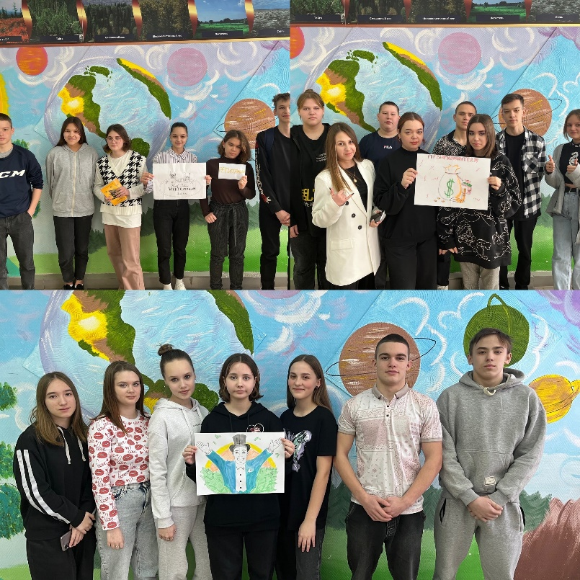
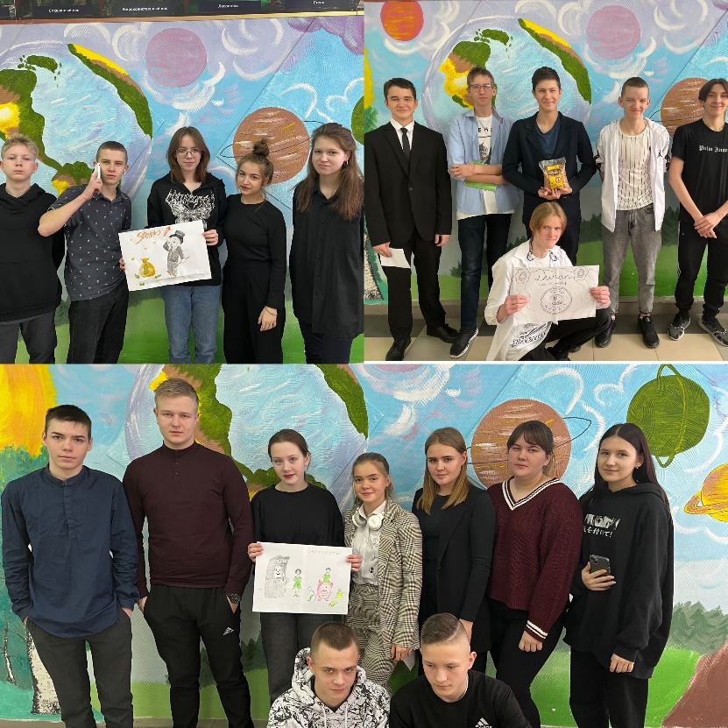
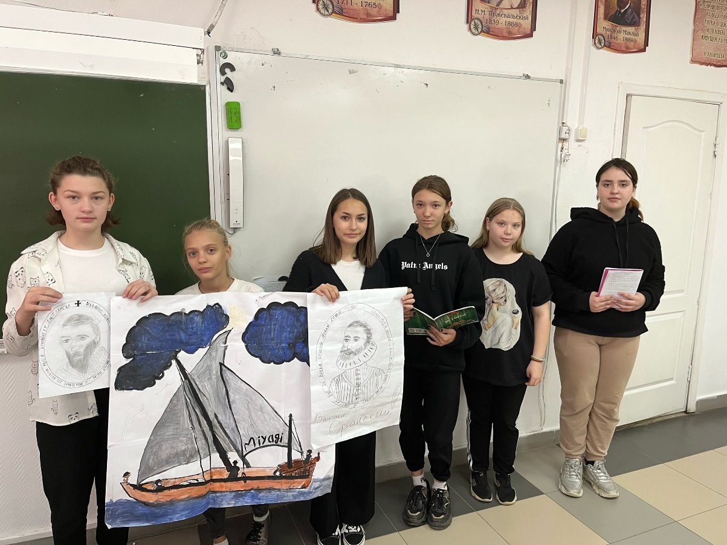
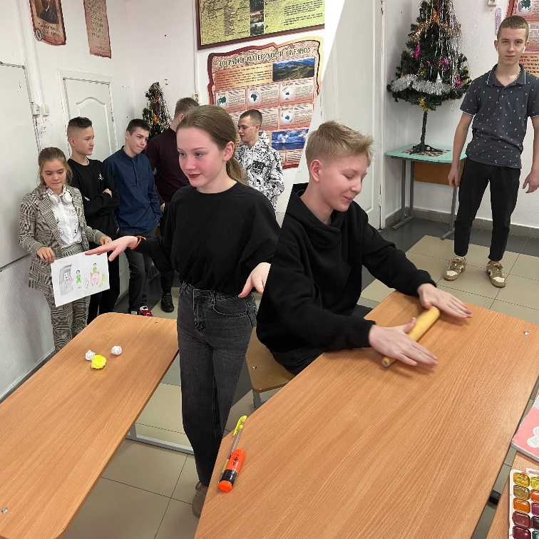
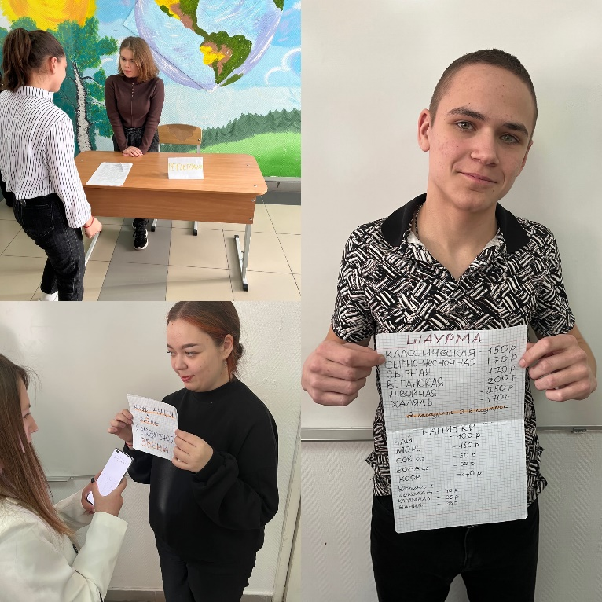

Slide 12
Использование на уроках информационно-коммуникационных технологий – это не просто веление времени. С одной стороны - это возможность воздействовать на эмоционально-чувственную сферу личности учеников через просмотр фильмов, презентаций, посвященных историческим событиям. Всегда вызывают чувство сопереживания, сострадания сюжеты, посвященные коллективизации, Великой Отечественной войне, блокадному Ленинграду. Особо ценен материал, подготовленный самими учащимися.
С другой стороны использование ИКТ – это условие формирования коммуникативных компетенций и технологических навыков ученика. Каждый ребенок должен понять, что учеба будет продолжаться всю жизнь и компьютер – это инструмент для обучения и развития.

Slide 13
Урок истории обладает важным потенциалом влиять на становление очень многих качеств личности учеников. Воспитательный аспект урока должен предусматривать и использование содержания учебного материала, и оптимальный выбор технологий обучения, и продуманность форм организации познавательной деятельности. Всё это во взаимодействии способствует формированию и развитию патриотических, нравственных, трудовых, эстетических и других качеств личности школьника, что в свою очередь направлено на решение тех задач, которые перед нами выдвигает современная образовательная стратегия государства.

Slide 14
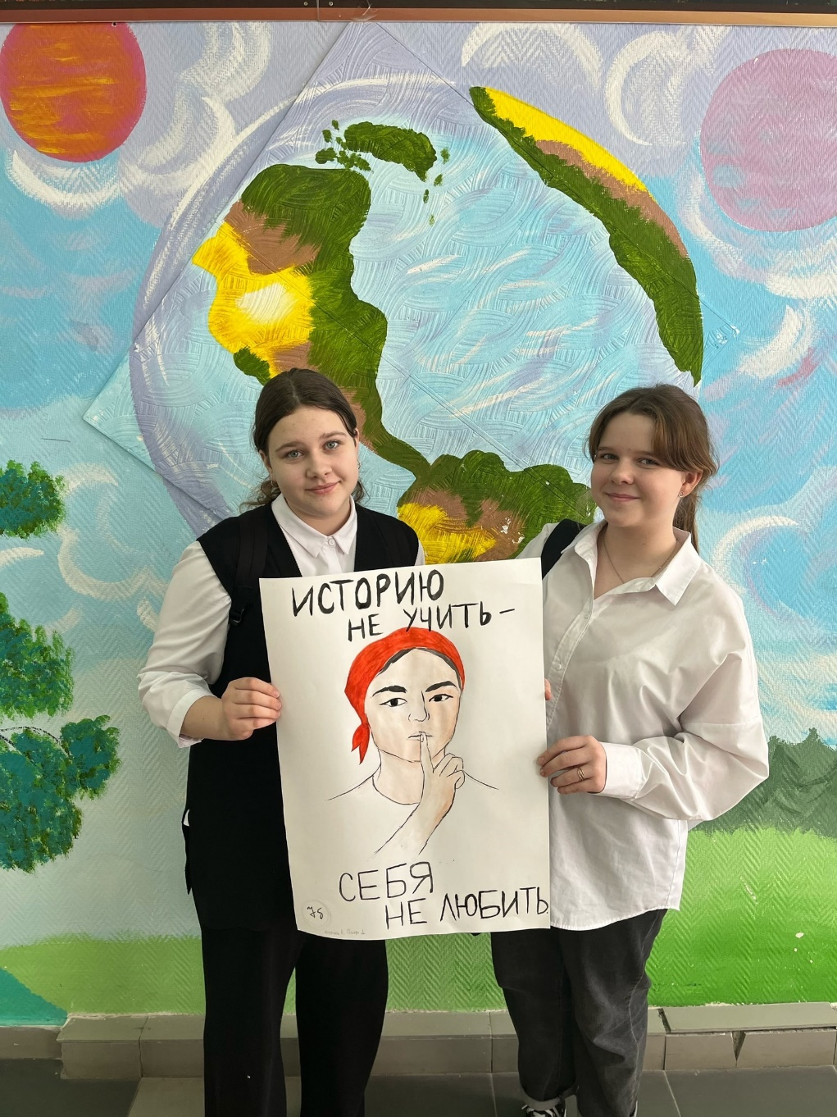
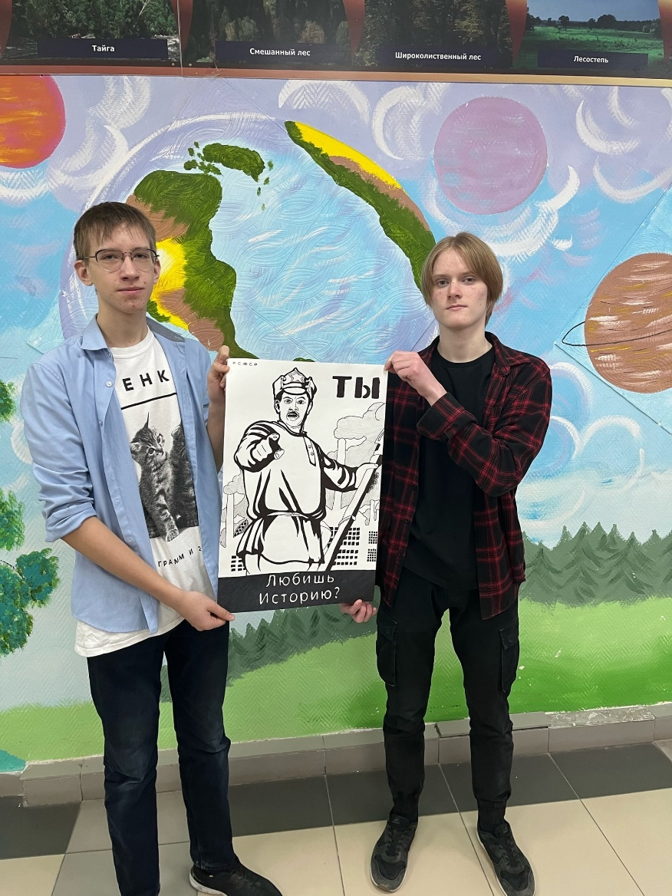
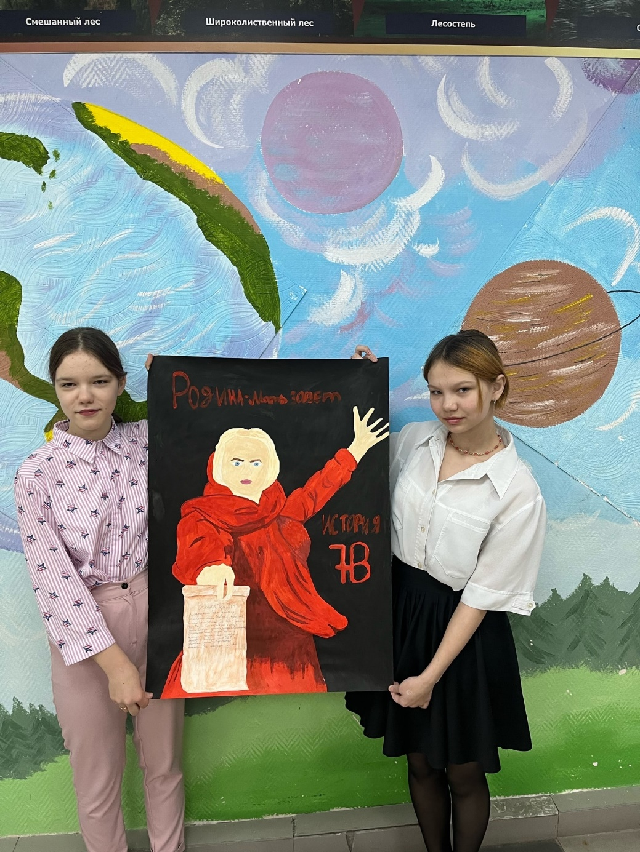

Slide 15
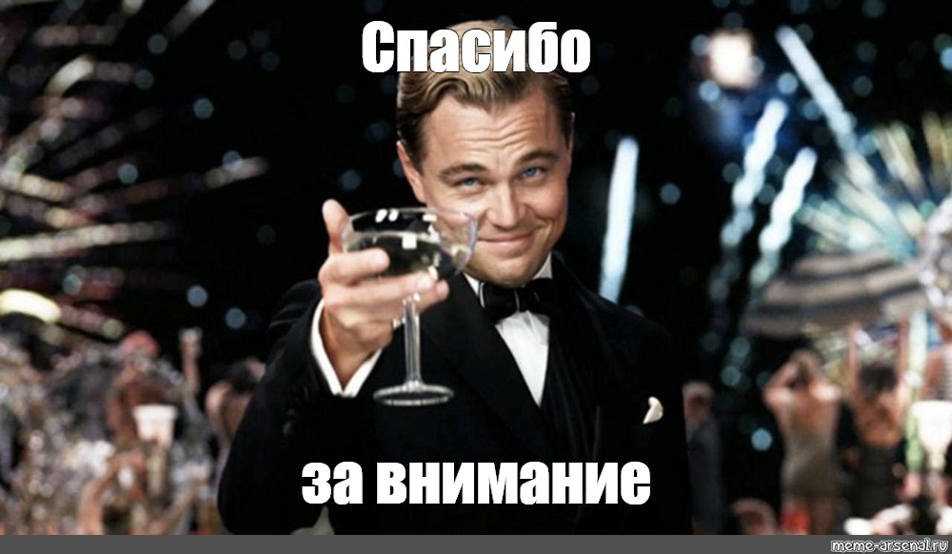
Спасибо за внимание

